Slide 1
Оказание информационной и консультативной помощи родителям детей с РАС.
Подготовила: Татаринцева Т.Г.
учитель-логопед
ГБУ ЦППМСП м.р.Борский

Slide 2
Кабинет по сопровождению детей с расстройством аутистического спектра Цель: оказание информационной и консультативной помощи родителям (законным представителям) детей с РАС и иным организациям, работающим с детьми с расстройством аутистического спектра

Slide 3
Кабинет осуществляет консультативную помощь по следующим вопросам:
возрастные, психофизические особенности детей с РАС;
маршрут сопровождения ребенка с РАС;
методики и технологии профилактики различных отклонений в поведении и развитии детей с РАС;
подготовка ребенка к включению в образовательное пространство.

Slide 4
Помощь в Кабинете предоставляется на основании:
-Телефонного обращения одного из родителей;
-Личного обращения одного из родителей.
При себе иметь: - паспорт
- свид-во о рождении ребенка, справку об опеке
- медицинский документ, подтверждающий наличие РАС или заключение ПМПК

Slide 5
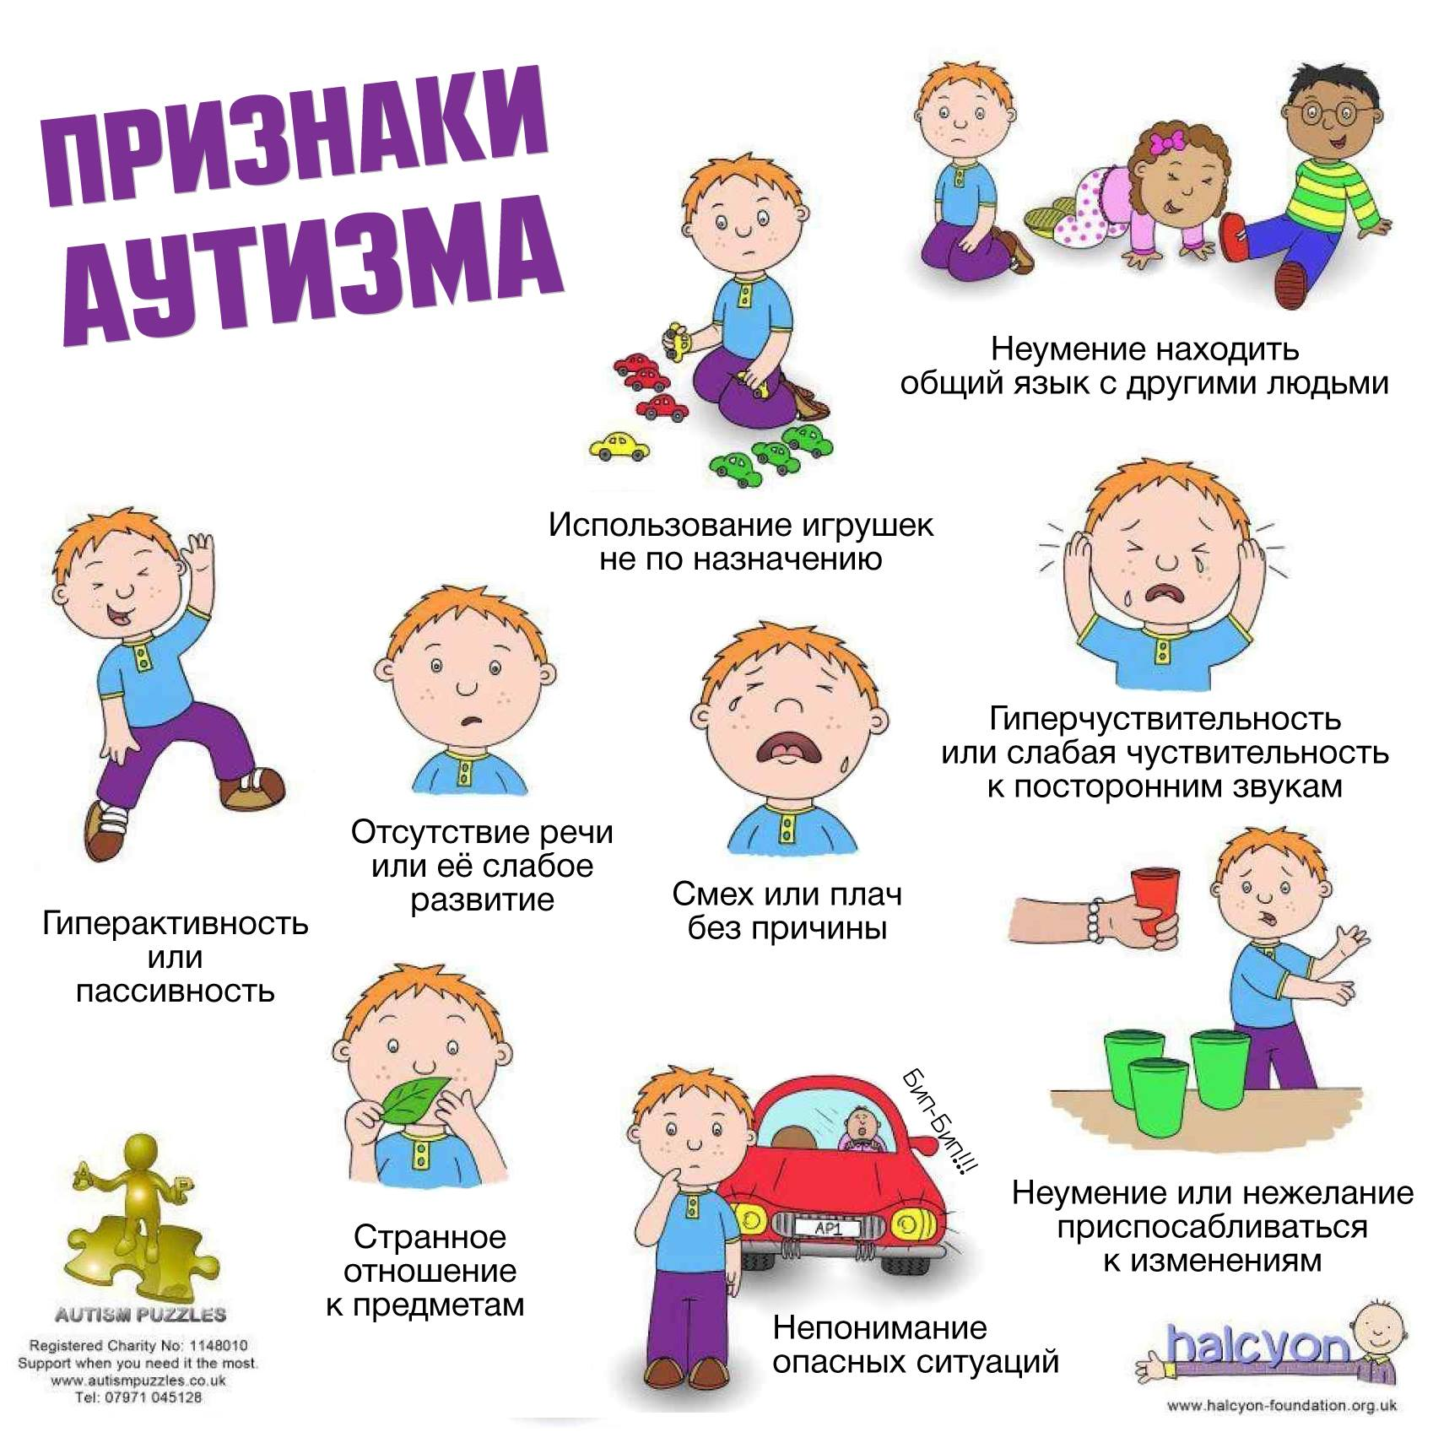
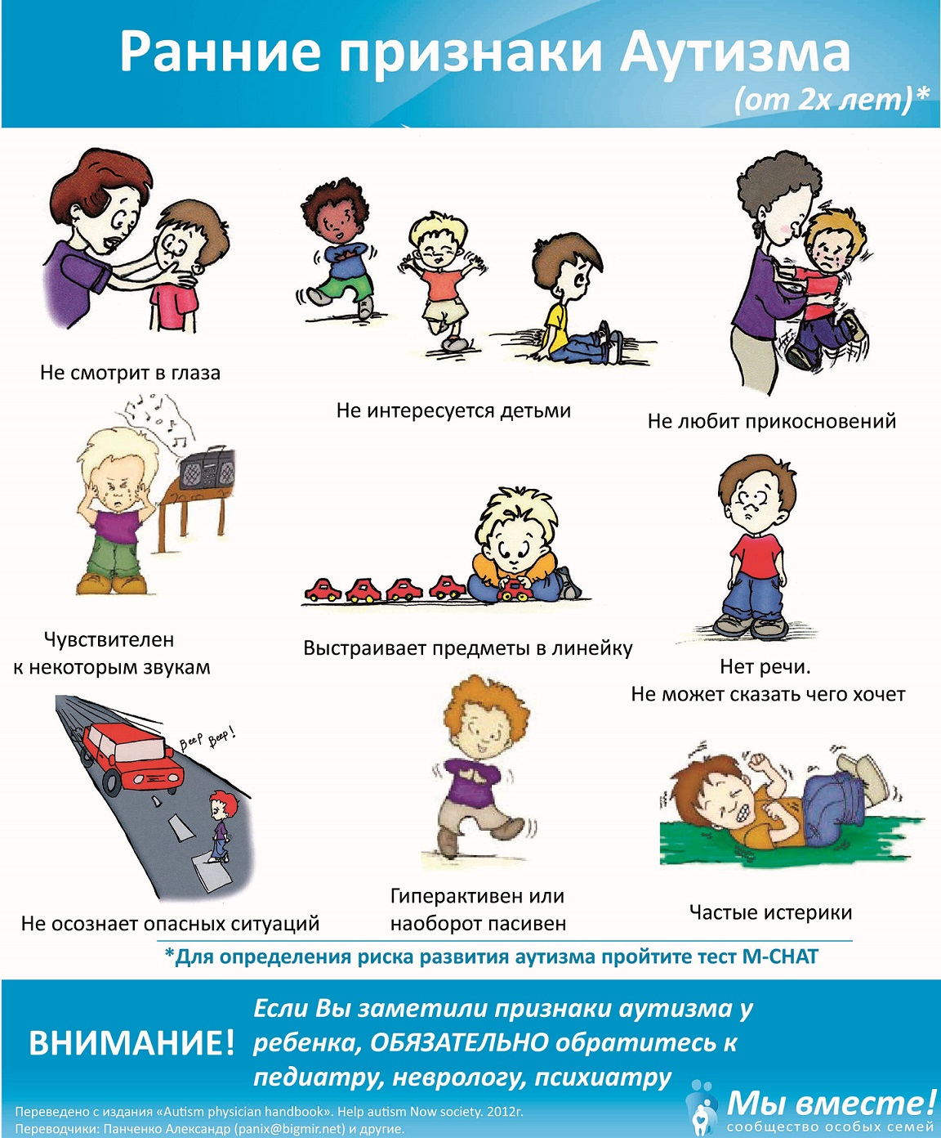

Slide 7
Как распознать признаки аутизма у детей младшего возраста
Социальные симптомы :
• избегает смотреть в глаза; • предпочитает одиночество обществу других детей или взрослых; • Обычно не выносят прикосновений к себе; • «неадекватно» реагирует на присутствие/ отсутствие мамы (или других родных людей) – либо проявляет чрезмерную «холодность» и незаинтересованность ею, либо наоборот – не может выдержать даже кратковременного расставания; • не копирует поведение взрослых; • непредсказуем в своих реакциях на различные раздражители; • В качестве игрушек ребенок нередко выбирает «необычные» вещи.

Slide 8
Как распознать признаки аутизма у детей младшего возраста
Трудности коммуникации • Ребенок демонстрирует задержку речевого развития (мало и неохотно говорит), либо регресс речевых навыков (говорит все меньше и меньше); • не интересуется окружающим миром (что не свойственно детям в возрасте 2,5-3 года); • редко улыбается вообще и никогда не улыбается в ответ; • не реагирует на просьбы, не вступает в диалог (либо вступает с большим трудом); • не нравится играть с другими детьми или со взрослыми – никакие коллективные игры его не интересуют; • Нередко в речи присутствуют несуществующие слова или он повторяет то, что только что услышал от взрослого (такое явление называется эхолалия); • часто говорит о себе в третьем лице.

Slide 9
Как распознать признаки аутизма у детей младшего возраста
Монотонность поведения
•повторяет одни и те же простые движения; • с огромным трудом приспосабливается к новым условиям жизни (даже появление новых предметов в комнате, или же новой одежды, новой посуды может его пугать и нервировать); • с трудом «терпит» присутствия в его обществе незнакомых ему людей; • демонстрируют строгую приверженность распорядку дня; • крайне избирателен в еде (ест только строго ограниченный набор продуктов или блюд и отказывается от чего-то нового).

Slide 10
ПОДБОР МЕТОДИК ДЛЯ ПСИХОЛОГО - ПЕДАГОГИЧЕСКОГО ОБСЛЕДОВАНИЯ ДЕТЕЙ С НАРУШЕНИЯМИ АУТИСТИЧЕСКОГО СПЕКТРА
1. Скрининг для выявления детей с подозрением на нарушения развития по аутичным типом. Маркеры диагностики; использование методик СНАТ, М СНАТ, ADI-R.
2. Дифференциальная диагностика для установления (подтверждения) диагноза, а также определение степени его тяжести. Опора на методики CARS и ADOS как соответствующие диагностическим критериям международных классификационных сборников DSM-IV и МКБ-10.
Использование соответствующего диагностического инструментария:
- Шкала адаптивного поведения Вайнленда (Vineland Adaptive Behavior Scale VABS);
-Психолого-педагогический профиль (Psychoeducational Profile Revised, PEP-R);
-Оценка уровня вербальной поведения и разработки программы (The Verbal Behavior Milestones Assessment and Placement Program, VB-MAPP);

Slide 11
Спасибо за внимание!

